Slide 1



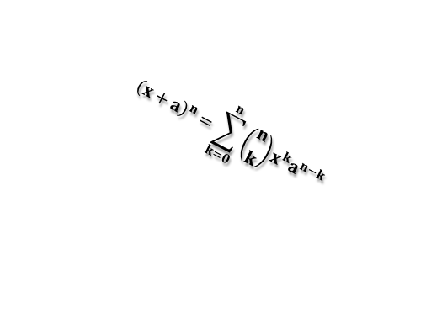
九年级10（语数英）班03·05作业登记
数学:1.讲练本P18-22(语数英班）
2.讲练本P18-20（物化班）
3.全练本P259-260（语数英和物化班都写）
注*：红色字体为物化班作业，黑色字体为语数英班作业，淡绿色字体为统一作业
英语:1.讲练本P3--6 （语数英和物化班都写）
2.精练本第一课时（语数英和物化班都写）
3.记练本第一天（语数英和物化班都写）
化学 :1.两张卷子选做（语数英班）
物理1.《中考备战》P35页以前完成（物化班）
历史：上课的卷子写完（语数英和物化班都写）
语文: 1. 语文精通第一、二部分写完 P199--200
2.背诵
$${\left(x+a\right)}^{n}=\sum_{k=0}^{n}{\left({n \atop k}\right)x^{k}a^{n−k}}$$
Neko.Q
www.darntech.net × 63.beimokj.com

